Slide 1
Výukový materiál v rámci projektu OPVK 1.5 Peníze středním školám Číslo projektu: CZ.1.07/1.5.00/34.0883 Název projektu: Rozvoj vzdělanosti Číslo šablony: III/2 Datum vytvoření: 14. 3. 2013 Autor: Ing. Ivana Náplavová Určeno pro předmět: První pomoc Tematická oblast: Poranění a akutní stavy Obor vzdělání: Masér sportovní a rekondiční 69-41-L/002 1. ročník Název výukového materiálu: Výuková prezentace: Poranění páteře a míchy Popis využití: Příčiny, příznaky, důsledky, transport raněného, první pomoc, úkoly pro žáky, video Čas: 15 minut
VY_32_INOVACE_PPM15260NÁP

Slide 2
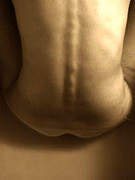
Poranění páteře a míchy
Ohrožují život zraněného nebo mohou mít závažné trvalé následky.
Příčiny:
dopravní nehody
pády z výšky
úrazy při sportu
skoky do mělké vody
skoky z můstku
jumping
horská kola
jezdectví
létání
http://commons.wikimedia.org/wiki/File:Vertebration.jpg
Poranění v oblasti hrudní a bederní páteře ohrožuje zraněného částečným nebo úplným ochrnutím.

Slide 3
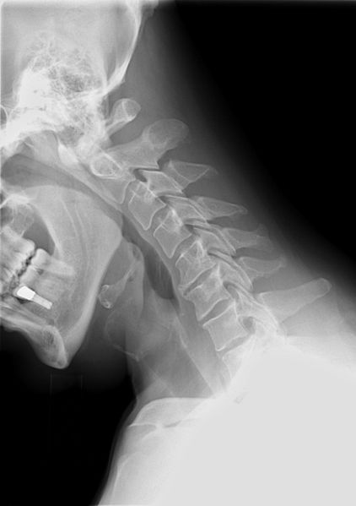
Poranění v oblasti krční páteře
ohrožuje zraněného ochrnutím
i bezprostředně jeho život
Přerušení míchy na úrovni 4. krčního obratle a výše, způsobí ochrnutí bránice a ochrnutí mezižeberních svalů.
http://commons.wikimedia.org/wiki/File:Cervical_Xray_Extension_view.jpg
Postižený nemůže dýchat a je okamžitě nutné zahájit umělé dýchání !!!

Slide 4
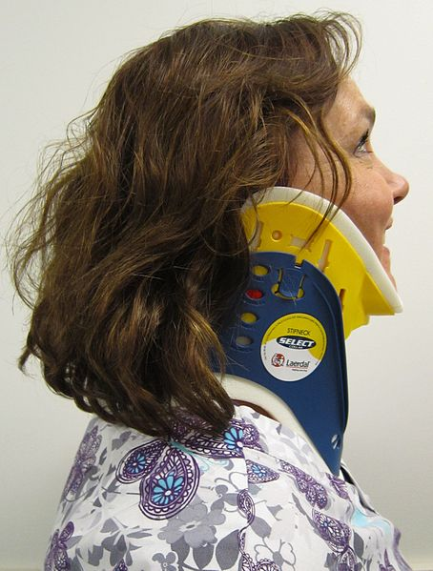
Primární poškození míchy
vzniká v důsledku vlastního traumatu
Sekundární poškození míchy
vzniká v důsledku narůstajícího otoku
krvácení
nestabilních úlomků obratlů
poškozením v důsledku neodborné manipulace s poraněným při vyprošťování nebo transportu
http://commons.wikimedia.org/wiki/File:LateralCollar.JPG
ú
Hledání na internetu
Čas: 2 minuty
Jak správně při nehodě motocyklisty nebo motorkáře v případě nutnosti sundat přílbu?

Slide 5
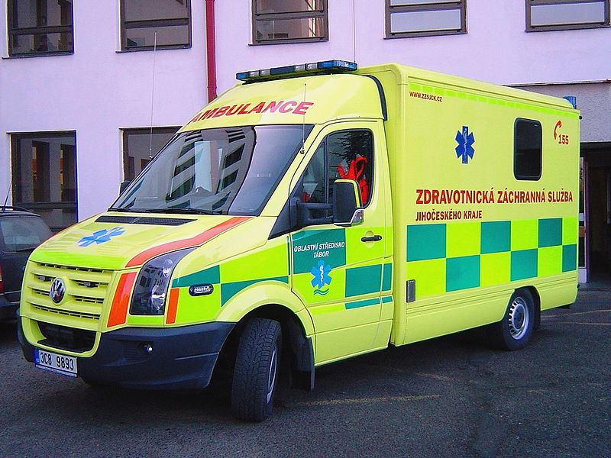
Dopravní nehoda - motocyklista
http://is.muni.cz/el/1451/jaro2008/ekurzy2008/um/5490388/web/pages/dopravni-nehoda.html
1 minuta
!
Varující příznak poškození páteře:
porucha hybnosti a citlivosti končetin jenom dolních nebo i horních
Pokud má postižený zachovány základní životní funkce a nehrozí nebezpečí z prodlení, pak je bezpečnější nehýbat s ním a vyčkat příjezdu ZZS.
http://commons.wikimedia.org/wiki/File:Zdravotnick%C3%A1_z%C3%A1chrann%C3%A1_slu%C5%BEba_Jiho%C4%8Desk%C3%A9ho_kraj_Volkswagen_Crafter_Strobel.jpg

Slide 6
Zajištění KPR = závažný důvod pro změnu polohy postiženého.
Prioritní je záchrana života!!!!
Kolejnicový hmat
slouží pro fixaci hlavy při přenášení postiženého – hlava zraněného je položena na obou předloktích zachránce.
Dlaha hlavy - pažemi v případě tonoucího – kolejnicový hmat http://is.muni.cz/el/1451/jaro2008/ekurzy2008/um/5490388/web/pages/poraneni-patere-ve-vode.html
1 minuta

Slide 7
První pomoc:
při sebemenším podezření na úraz páteře neprovádíme žádné nevhodné manipulace (např. nezvedat zraněného tahem za končetiny)
musíme zabránit předklonu, záklonu i rotaci hlavy
je-li postižený při vědomí, vždy ho nejdříve vyzveme k aktivnímu pohybu končetinou (např. podejte mi ruku, stiskněte mi ruku, roztáhněte prsty)
kontrolujeme možnou ztrátu vnímání bolesti, teploty a dotyku pod úrovní poranění)
postiženého ošetřujeme v poloze, ve které jsme ho nalezli
bráníme tepelným ztrátám
opatrné vyprošťování, překládání i transport za pomoci několika osob (4-6) bez prohýbání páteře
http://commons.wikimedia.org/wiki/File:CZ-IJ03_Prvn%C3%AD_pomoc.jpg

Slide 8
opatrné sundávání přílby – vyžaduje dva zachránce a jen v případě, že sundání přílby je nezbytně nutné
při poranění krční páteře fixujeme hlavu i krk z obou stran např.
polštáři
pytlíky s pískem
naplněnými taškami
obalenými těžkými botami
sledujeme základní životní funkce, stav postiženého se může v průběhu ošetřování měnit
provádíme protišoková opatření
v případě nutnosti zahájíme resuscitaci
průchodnost dýchacích cest obnovujeme předsunutím dolní čelisti a trvale ji v této poloze držíme, ale nezakláníme hlavu
neprodleně přivoláme ZZS,
Laický transport do zdravotnického zařízení se nedoporučuje!

Slide 9
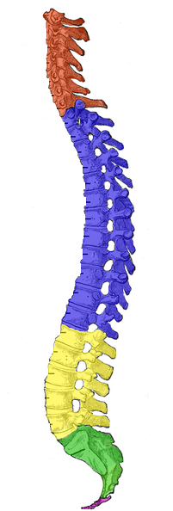
ú
Přiřaďte k jednotlivým částem páteře správný název:
1
2
Řešení:
hrudní
krční
kostrč
bederní
křížová
- b)
- a)
- d)
- e)
- c)
3
4
5
http://commons.wikimedia.org/wiki/File:Gray_111_-_Vertebral_column-coloured.png

Slide 10
Zdroje:
Beránková, M. - Fleková, A. – Holzhauserová, B.: První pomoc. Praha, Informatorium 2007.
Krivaničová, J. a kol.: Domácí lékař. Praha, Avicenum 1991.
Zemanová, J.: První pomoc pro učitele ZŠ a SŠ. Ostrava 2006.

